Slide 2

Addition to Message Authentication Code (MAC), HMAC & SHA

Slide 3
Contents
Concepts
Requirements for MAC
Security of MAC
HMAC: design objectives, structure and security
Remarks on MAC-CMAC
Overview of SHA

Slide 4
Main concepts
Message authentication mechanisms operate at two levels:
a low-level function that produces an authenticator, and a higher-level protocol that uses it to verify message authenticity.
Authentication functions fall into three main categories: hash functions, message encryption, and message authentication codes (MACs).
  Hash functions can serve as authenticators by mapping messages of arbitrary length to fixed-size hash values, but they do not rely on a secret key.
  Message encryption can provide authentication as well as confidentiality, especially with symmetric encryption, because only parties sharing the key can generate valid ciphertext. However, authentication depends on the plaintext having recognizable structure; otherwise, random ciphertext may still decrypt to valid-looking data.
  Public-key encryption provides confidentiality when encrypting with the recipient’s public key, and authentication (digital signature) when encrypting with the sender’s private key. Combining both yields confidentiality and authentication but at higher computational cost.
Notes:
Các cơ chế xác thực thông điệp hoạt động ở hai mức:
mức thấp: một hàm tạo ra giá trị xác thực (authenticator),
mức cao: một giao thức dùng giá trị đó để kiểm tra tính xác thực của thông điệp.
Các hàm xác thực được chia thành ba nhóm chính: hàm băm, mã hóa thông điệp, và mã xác thực thông điệp (MAC).
Hàm băm có thể dùng để xác thực bằng cách ánh xạ thông điệp độ dài bất kỳ thành một giá trị băm cố định, nhưng không sử dụng khóa bí mật.
Mã hóa thông điệp có thể cung cấp cả xác thực lẫn bảo mật nội dung, đặc biệt với mã hóa đối xứng vì chỉ các bên biết khóa mới tạo được bản mã hợp lệ. Tuy nhiên, xác thực chỉ hiệu quả khi bản rõ có cấu trúc dễ nhận biết; nếu không, dữ liệu ngẫu nhiên sau giải mã vẫn có thể bị coi là hợp lệ.
Mã hóa khóa công khai cung cấp bảo mật khi mã hóa bằng khóa công khai của người nhận, và cung cấp xác thực (chữ ký số) khi mã hóa bằng khóa bí mật của người gửi. Kết hợp cả hai cho phép vừa bảo mật vừa xác thực, nhưng chi phí tính toán cao hơn.

Slide 5
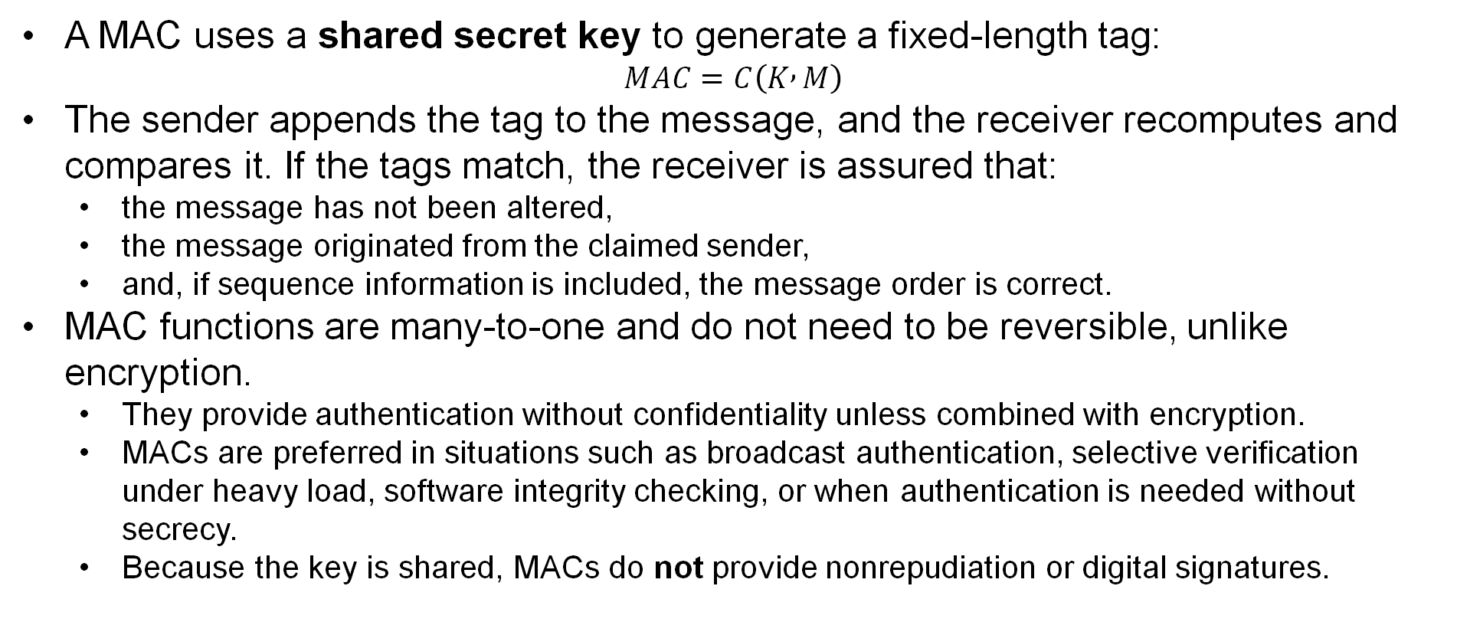
Main concepts
A MAC uses a shared secret key to generate a fixed-length tag:
$$MAC=C\left(K , M\right)$$
The sender appends the tag to the message, and the receiver recomputes and compares it. If the tags match, the receiver is assured that:
  the message has not been altered,
  the message originated from the claimed sender,
  and, if sequence information is included, the message order is correct.
MAC functions are many-to-one and do not need to be reversible, unlike encryption.
  They provide authentication without confidentiality unless combined with encryption.
  MACs are preferred in situations such as broadcast authentication, selective verification under heavy load, software integrity checking, or when authentication is needed without secrecy.
  Because the key is shared, MACs do not provide nonrepudiation or digital signatures.
Notes:
MAC sử dụng khóa bí mật dùng chung để tạo ra một thẻ xác thực (tag) có độ dài cố định:
$$MAC=C\left(K , M\right)$$
Người gửi gắn tag vào thông điệp, người nhận tính lại và so sánh. Nếu hai tag trùng nhau, người nhận có thể tin rằng:
thông điệp không bị thay đổi,
thông điệp đúng là từ người gửi đã khai báo,
và nếu có thông tin thứ tự, thứ tự thông điệp là chính xác.
MAC là hàm nhiều–một và không cần khả nghịch như mã hóa. MAC cung cấp xác thực nhưng không cung cấp tính bí mật trừ khi được kết hợp với mã hóa. MAC đặc biệt phù hợp trong các tình huống như xác thực thông điệp quảng bá, xác thực chọn lọc khi hệ thống quá tải, kiểm tra toàn vẹn phần mềm, hoặc khi chỉ cần xác thực mà không cần che giấu nội dung. Do khóa được chia sẻ, MAC không cung cấp tính không chối bỏ và không phải chữ ký số.

Slide 6
Requirements for MAC
A Message Authentication Code (MAC) is a function of a message M and a secret key K that produces a fixed-length tag T = MAC(K, M).
  The tag is appended to the message and verified by the receiver using the same key, providing message integrity and source authentication.
  Unlike encryption, a MAC is a many-to-one function, so brute-force key recovery differs from ciphertext attacks.
  With a k-bit key and an n-bit tag, brute-force attacks require effort on the order of min(2ᵏ, 2ⁿ).
  Although discovering the key may require multiple rounds using different message–tag pairs, it is generally no easier than breaking encryption with the same key length.
MAC security must also consider attacks that do not recover the key.
  Poor MAC constructions may allow attackers to forge valid messages without knowing K, highlighting the need for strict design requirements.
A secure MAC should satisfy the following properties when the attacker knows the algorithm but not the key:
  It must be computationally infeasible to generate a new message M′ such that
  MAC(K, M′) = MAC(K, M) for an observed pair (M, MAC(K, M)).
  MAC values should be uniformly distributed, so random messages collide with probability 2⁻ⁿ.
  No part of the message should be weaker than others; for any transformation M′ = f(M),
  Pr[MAC(K, M) = MAC(K, M′)] = 2⁻ⁿ.
These requirements ensure resistance to forgery, brute-force attacks, and structural weaknesses.
Notes:
Một MAC được tạo bằng công thức T = MAC(K, M), trong đó K là khóa bí mật và T là thẻ xác thực (tag). Bộ gửi gửi kèm T với thông điệp; bộ nhận tính lại T để kiểm tra tính toàn vẹn và nguồn gốc.
Khác với mã hóa, việc tấn công MAC phức tạp hơn vì kẻ tấn công phải dựa trên các cặp (message, tag). Do MAC là hàm nhiều–một, brute-force để tìm khóa cần nhiều vòng thử với nhiều cặp thông điệp–tag. Với khóa k bit và tag n bit, tấn công brute-force phải thử khoảng min(2ᵏ, 2ⁿ).
Một MAC có thể bị tấn công nếu có điểm yếu trong cấu trúc (ví dụ: XOR toàn bộ các block rồi mã hóa → dễ giả mạo). Vì vậy, MAC cần thỏa các yêu cầu sau khi kẻ tấn công biết hàm MAC nhưng không biết K:
Không thể tạo M′ với MAC(K, M′) = MAC(K, M) sau khi quan sát cặp (M, T).
MAC phải phân bố đều: với M và M′ chọn ngẫu nhiên, xác suất trùng tag là 2⁻ⁿ.
Không điểm yếu theo vị trí bit: với mọi phép biến đổi M′ = f(M), phải có
Pr[MAC(K, M) = MAC(K, M′)] = 2⁻ⁿ.
Những tiêu chí này nhằm đảm bảo kẻ tấn công không thể giả mạo, dự đoán hoặc thao túng thông điệp mà không biết khóa.

Slide 7
Security of MAC
Security of MACs is evaluated against brute-force attacks and cryptanalysis.
The key security goal is computation resistance: given known message–MAC pairs, it should be infeasible to generate a valid MAC for a new message.
Brute-force attacks target either:
  the key space, requiring about 2ᵏ effort, or
  the tag space, requiring about 2ⁿ effort for an n-bit tag.
Because MACs are many-to-one functions, multiple keys may initially match, but additional message–tag pairs quickly eliminate false keys.
The effective resistance of a MAC is therefore min(2ᵏ, 2ⁿ), similar to symmetric encryption.
Cryptanalytic attacks exploit structural weaknesses; a secure MAC should resist such attacks with effort no less than brute force.
Notes:
Mức độ an toàn của MAC được đánh giá chủ yếu trước tấn công vét cạn (brute-force) và phân tích mật mã (cryptanalysis).
Mục tiêu an toàn cốt lõi là khả năng chống tính toán (computation resistance):
với các cặp thông điệp–MAC đã biết, kẻ tấn công không thể tạo ra MAC hợp lệ cho một thông điệp mới.
Tấn công brute-force có thể nhắm vào:
không gian khóa, đòi hỏi khoảng 2ᵏ phép thử, hoặc
không gian thẻ (tag), đòi hỏi khoảng 2ⁿ phép thử với tag dài n bit.
Do MAC là hàm nhiều–một, ban đầu có thể tồn tại nhiều khóa cho cùng một tag, nhưng các cặp thông điệp–tag bổ sung sẽ nhanh chóng loại bỏ các khóa sai.
Vì vậy, độ bền brute-force hiệu quả của MAC là min(2ᵏ, 2ⁿ), tương tự như các hệ mã đối xứng.
Các tấn công phân tích mật mã tìm cách khai thác điểm yếu cấu trúc; một MAC an toàn phải khiến những tấn công này không hiệu quả hơn so với brute-force.

Slide 8
HMAC design objectives
RFC 2104 states that HMAC aims to:
  use existing hash functions without modification,
  allow easy replacement of the embedded hash function,
  maintain the original performance of the hash,
  handle keys simply, and
  rely on well-understood cryptographic analysis based on reasonable assumptions about the hash.
The first two goals enhance practicality because HMAC treats the hash function as a black box. This allows:
  direct reuse of existing hash implementations,
  simple substitution of a new hash module if a faster or more secure hash is desired,
  preservation of HMAC’s security even if the old hash becomes weak (e.g., replacing SHA-2 with SHA-3).
The last goal is HMAC’s key strength: its security can be formally proven assuming the underlying hash has adequate cryptographic properties. Further sections analyze HMAC’s structure in detail.
Notes:
RFC 2104 nêu rằng HMAC được thiết kế với các mục tiêu:
- sử dụng các hàm băm có sẵn mà không cần chỉnh sửa,
- cho phép thay thế dễ dàng hàm băm bên trong khi cần,
- giữ nguyên hiệu năng ban đầu của hàm băm,
- xử lý khóa đơn giản, và
- dựa trên phân tích mật mã rõ ràng với các giả định hợp lý về hàm băm nền.
Hai mục tiêu đầu giúp HMAC rất thực tiễn vì nó xem hàm băm như một hộp đen. Điều này cho phép:
- tái sử dụng trực tiếp các cài đặt của hàm băm,
- dễ dàng thay thế một hàm băm mới nếu muốn nhanh hơn hoặc an toàn hơn,
- duy trì an toàn cho HMAC ngay cả khi hàm băm cũ bị suy yếu (ví dụ: thay SHA-2 bằng SHA-3).
- Mục tiêu cuối chính là ưu điểm quan trọng nhất: HMAC có thể được chứng minh an toàn miễn là hàm băm dùng bên dưới có các tính chất mật mã đủ mạnh. Phần sau sẽ phân tích chi tiết cấu trúc HMAC.

Slide 9
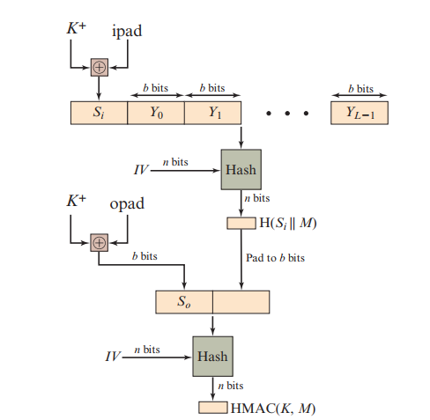
HMAC structure
HMAC uses two fixed padding values:
ipad = 0x36 repeated b/8 times
opad = 0x5C repeated b/8 times
The HMAC construction is: HMAC(K, M) = H[(K⁺ ⊕ opad) || H[(K⁺ ⊕ ipad) || M]]
Algorithm summary:
  Pad K with zeros on the left to produce a b-bit value K⁺.
  XOR K⁺ with ipad to form Si and append M.
  Hash the result.
  XOR K⁺ with opad to form So and append the inner hash.
  Hash again to produce the final HMAC.
  XOR with ipad and opad flips about half the bits of K, generating two pseudorandom keys. HMAC runs nearly as fast as the underlying hash, adding only three compression-function calls.
Efficiency can be improved by precomputing:
f(IV, K⁺ ⊕ ipad)
f(IV, K⁺ ⊕ opad)
These replace the initial IV and only need recomputation when the key changes.

Slide 10
HMAC Security
HMAC’s security is directly related to the strength of its underlying hash function, and its designers proved a precise relationship between the two.
The probability of forging an HMAC tag is shown to be no greater than the probability of successfully performing one of two attacks on the underlying hash:
  Computing the hash compression function using a random, secret IV.
  Finding collisions in the hash even when the IV is random and secret.
The first attack reduces to attacking a keyed single-block hash, requiring either a brute-force effort of about 2ⁿ or a birthday-type attack. The second is the classical birthday collision attack, requiring 2ⁿ/² effort for an n-bit hash.
Although MD5 (128-bit hash) is vulnerable to offline collision searches, this does not directly weaken HMAC. Attackers cannot precompute collisions because they do not know the secret key K; they must observe real HMAC outputs generated under the same key. Breaking HMAC-MD5 would require about 2⁶⁴ observed blocks, which is infeasible (≈250,000 years of continuous traffic at 1 Gbps). Thus, MD5 remains acceptable for HMAC when performance is important.
Notes:
Mức độ an toàn của HMAC phụ thuộc trực tiếp vào độ mạnh của hàm băm nền tảng, và các nhà thiết kế đã chứng minh được mối quan hệ chính xác giữa chúng. Xác suất giả mạo thành công HMAC không lớn hơn xác suất thực hiện thành công một trong hai kiểu tấn công lên hàm băm dùng bên dưới:
Tính được đầu ra của hàm nén khi IV là bí mật và ngẫu nhiên.
Tìm được hai thông điệp tạo ra cùng giá trị băm (tấn công sinh nhật), ngay cả khi IV là bí mật.
Tấn công thứ nhất tương đương với phá một hàm băm một khối khóa bí mật, đòi hỏi brute-force ~2ⁿ hoặc tấn công sinh nhật. Tấn công thứ hai là tấn công sinh nhật cổ điển, cần công sức 2ⁿ/² với hàm băm dài n bit.
Dù MD5 (128 bit) có thể bị tấn công sinh nhật khi không có khóa, điều này không làm yếu HMAC-MD5, vì kẻ tấn công không biết khóa K và không thể tạo sẵn các cặp thông điệp–mã băm ngoại tuyến. Họ buộc phải quan sát trực tiếp các bản tin HMAC dùng cùng một khóa. Việc phá HMAC-MD5 cần khoảng 2⁶⁴ khối quan sát, tương đương khoảng 250.000 năm truyền dữ liệu liên tục ở tốc độ 1 Gbps. Vì thế, nếu cần tốc độ, MD5 vẫn có thể dùng cho HMAC.

Slide 11
Important Remarks
1️⃣ Commonly Used Hash Functions Today (according to Stallings)
🔹 Recommended / widely used
SHA-256, SHA-384, SHA-512 (SHA-2 family)
  NIST standards
  Widely deployed in TLS, digital signatures, HMAC, and many security protocols
SHA-3 (Keccak)
  Newer NIST standard
  Different internal structure (sponge construction), providing design diversity and long-term security
🔹 Legacy / deprecated for general hashing
MD5 (128-bit)
  Collision resistance is broken
  Not recommended for standalone hashing
SHA-1 (160-bit)
  Practical collision attacks exist
  Deprecated for digital signatures and integrity checking
Conclusion:
Modern systems should use SHA-2 or SHA-3 for cryptographic hashing. MD5 and SHA-1 appear only in legacy systems for backward compatibility.
Notes:
Theo tài liệu Stallings (Chap. 11 – Cryptographic Hash Functions, và các chương MAC/HMAC), có thể tóm tắt như sau:
1️⃣ Các hàm băm phổ biến đang được sử dụng hiện nay
🔹 Được khuyến nghị / đang dùng rộng rãi
SHA-256, SHA-384, SHA-512 (SHA-2 family)
Chuẩn NIST, dùng rất rộng rãi trong TLS, chữ ký số, HMAC, blockchain,…
SHA-3 (Keccak)
Chuẩn mới hơn của NIST
Thiết kế khác SHA-2 (sponge construction) → tăng độ đa dạng, dự phòng an toàn
🔹 Vẫn gặp trong thực tế (nhưng không còn khuyến nghị cho hash thuần)
MD5 (128-bit)
Không còn an toàn trước collision
Không khuyến nghị cho băm thuần
SHA-1 (160-bit)
Đã bị phá collision (thực tế)
Không khuyến nghị cho hash và chữ ký
👉 Kết luận theo Stallings
SHA-2 và SHA-3 là lựa chọn chuẩn hiện nay
MD5, SHA-1 chỉ còn xuất hiện vì lý do tương thích cũ

Slide 12
Important Remarks
2️⃣ Hash Functions Commonly Used for MACs
According to Stallings, hash-based MACs (HMAC) are the dominant construction.
🔹 HMAC with modern hash functions
HMAC-SHA-256 ⭐ (most common today)
HMAC-SHA-384
HMAC-SHA-512
HMAC-SHA-3
🔹 Legacy HMAC variants
HMAC-SHA-1
HMAC-MD5
Although MD5 and SHA-1 are no longer secure as standalone hash functions, Stallings emphasizes that:
  The security of HMAC does not rely primarily on the collision resistance of the underlying hash function.
  As a result, HMAC-MD5 and HMAC-SHA-1 remain theoretically secure, though they are not recommended in modern deployments.
3️⃣ Related MAC Constructions (Non-hash-based)
While not hash functions, Stallings frequently discusses:
CMAC (AES-based MAC)
GMAC (from AES-GCM)
These are widely used alternatives when block ciphers are already available.
Notes:
2️⃣ Các hàm băm thường dùng để làm MAC
Theo Stallings, MAC dựa trên hash (HMAC) là cách dùng phổ biến nhất.
🔹 HMAC với các hàm băm sau
HMAC-SHA256 ⭐ (phổ biến nhất hiện nay)
HMAC-SHA384
HMAC-SHA512
HMAC-SHA1 (vẫn còn dùng trong hệ thống cũ)
HMAC-MD5
Không an toàn cho hash thuần
Nhưng vẫn được chứng minh là an toàn trong HMAC (theo phân tích trong sách), dù hiện nay ít được khuyến nghị
📌 Điểm quan trọng từ Stallings:
Tính an toàn của HMAC không phụ thuộc trực tiếp vào khả năng kháng collision của hash như hash thuần, mà phụ thuộc vào cấu trúc HMAC và khóa bí mật.
3️⃣ Ngoài HMAC: MAC không dùng hash
CMAC (Cipher-based MAC)
Dựa trên AES (CMAC-AES)
Rất phổ biến trong chuẩn công nghiệp
GMAC
Dựa trên AES-GCM
4️⃣ Tóm tắt nhanh (dễ học – dễ thi)
Hash hiện nay:
✅ SHA-256 / SHA-512
✅ SHA-3
❌ MD5, SHA-1 (không khuyến nghị cho hash)
Hash dùng làm MAC:
✅ HMAC-SHA256 / SHA-512
⚠️ HMAC-SHA1 (legacy)
⚠️ HMAC-MD5 (về lý thuyết còn an toàn, thực tế tránh dùng)

Slide 13
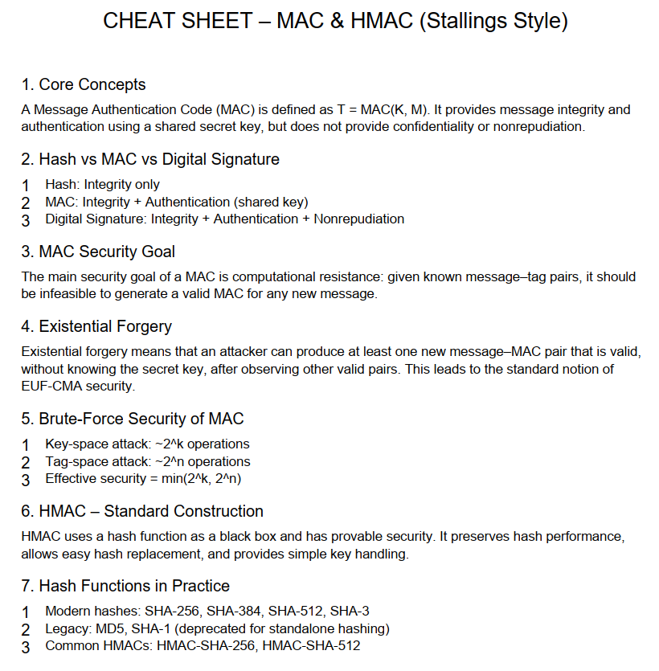
Keys to keep

Slide 14
Overview of SHA
The Secure Hash Algorithm (SHA) is a family of cryptographic hash functions standardized by NIST.
SHA is designed to provide:
  Message integrity
  Support for digital signatures
  A foundation for message authentication mechanisms such as HMAC.
SHA functions map messages of arbitrary length to a fixed-length hash value.
Notes:
Tổng quan
SHA (Secure Hash Algorithm) là một họ các hàm băm mật mã do NIST chuẩn hóa.
SHA được thiết kế nhằm cung cấp:
Tính toàn vẹn dữ liệu
Hỗ trợ cho chữ ký số
Nền tảng cho các cơ chế xác thực thông điệp như HMAC.
Các hàm SHA ánh xạ thông điệp có độ dài bất kỳ thành giá trị băm có độ dài cố định

Slide 15
Security Properties
SHA hash functions are designed to satisfy the following cryptographic properties:
Preimage resistance
  Given a hash value h, it should be computationally infeasible to find any message M such that H(M) = h.
Second-preimage resistance
  Given a message M, it should be infeasible to find a different message M′ such that H(M) = H(M′).
Collision resistance
  It should be infeasible to find any two distinct messages M and M′ such that H(M) = H(M′).
For an n-bit hash output:
  Preimage resistance ≈ 2ⁿ operations
  Collision resistance ≈ 2ⁿᐟ² operations (birthday attack)
Notes:
Các tính chất an toàn
Các hàm băm SHA được thiết kế để thỏa mãn các tính chất mật mã sau:
Kháng tiền ảnh (preimage resistance)
Cho trước một giá trị băm h, rất khó để tìm thông điệp M sao cho H(M) = h.
Kháng tiền ảnh thứ hai (second-preimage resistance)
Cho trước M, rất khó tìm M′ ≠ M sao cho H(M′) = H(M).
Kháng xung đột (collision resistance)
Rất khó tìm hai thông điệp khác nhau M và M′ sao cho H(M) = H(M′).
Với hàm băm cho ra n bit:
Kháng tiền ảnh ≈ 2ⁿ phép toán
Kháng xung đột ≈ 2ⁿᐟ² phép toán (tấn công sinh nhật)

Slide 16
Members of the SHA family
SHA-1
  Produces a 160-bit hash value.
  Based on the Merkle–Damgård construction.
  Practical collision attacks have been demonstrated.
  No longer recommended for digital signatures or standalone hashing.
SHA-2 Family
  Includes SHA-224, SHA-256, SHA-384, and SHA-512.
  Uses improved compression functions and larger internal state sizes.
  Widely deployed in modern security protocols (TLS, IPsec, digital signatures).
  Still considered secure and recommended.
SHA-3
  Based on the Keccak sponge construction, fundamentally different from SHA-1 and SHA-2.
  Absorbs message data and squeezes output from a large internal state.
  Provides design diversity, reducing the risk of structural weaknesses shared with SHA-2.
  Not intended to replace SHA-2 immediately, but to complement it.
Notes:
Các thành viên của họ SHA
SHA-1
Sinh giá trị băm 160 bit.
Dựa trên cấu trúc Merkle–Damgård.
Đã tồn tại các tấn công xung đột thực tế.
Không còn được khuyến nghị cho chữ ký số và băm độc lập.
Họ SHA-2
Bao gồm SHA-224, SHA-256, SHA-384, SHA-512.
Có hàm nén cải tiến và trạng thái nội bộ lớn hơn.
Được sử dụng rộng rãi trong các giao thức hiện đại (TLS, IPsec, chữ ký số).
Hiện vẫn được xem là an toàn và được khuyến nghị.
SHA-3
Dựa trên cấu trúc sponge Keccak, khác hẳn SHA-1 và SHA-2.
Hoạt động theo cơ chế hấp thụ (absorb) và trích xuất (squeeze).
Mang lại đa dạng thiết kế, giảm rủi ro điểm yếu cấu trúc chung.
Không nhằm thay thế ngay SHA-2 mà để bổ sung.

Slide 17
Applications of SHA
Data integrity checking (file verification, checksums).
Digital signatures (hash-then-sign paradigm).
Message Authentication Codes:
  SHA is commonly used within HMAC constructions.
  In HMAC, the hash function is treated as a black box.
Password hashing and key derivation (with appropriate constructions).
Notes:
Ứng dụng của SHA
Kiểm tra toàn vẹn dữ liệu (xác minh tập tin, checksum).
Chữ ký số (mô hình hash-then-sign).
Mã xác thực thông điệp (MAC):
SHA thường được dùng trong HMAC.
Trong HMAC, hàm băm được xem như hộp đen.
Băm mật khẩu và dẫn xuất khóa (với cấu trúc phù hợp).

Slide 18
SHA in the Context of MAC & HMAC
SHA alone does not provide authentication, since it uses no secret key.
When used in HMAC, SHA contributes to:
  Message integrity
  Message authentication with a shared secret key
The security of HMAC does not rely primarily on SHA’s collision resistance, but on the overall HMAC structure.
Notes:
SHA trong bối cảnh MAC và HMAC
SHA không tự cung cấp xác thực, vì không sử dụng khóa bí mật.
Khi dùng trong HMAC, SHA góp phần:
đảm bảo toàn vẹn thông điệp
xác thực thông điệp dựa trên khóa dùng chung
An toàn của HMAC không phụ thuộc trực tiếp vào khả năng kháng xung đột của SHA, mà phụ thuộc vào cấu trúc HMAC tổng thể.

Slide 19
Summary of SHA
SHA is a core cryptographic primitive in modern security systems.
SHA-2 and SHA-3 are the recommended choices today.
SHA-1 is deprecated due to collision vulnerabilities.
SHA remains essential as a building block for integrity, authentication, and digital signature mechanisms.
Notes:
Kết luận
SHA là khối xây dựng nền tảng của các hệ thống mật mã hiện đại.
SHA-2 và SHA-3 là lựa chọn được khuyến nghị hiện nay.
SHA-1 đã lỗi thời do tồn tại lỗ hổng xung đột.
SHA vẫn giữ vai trò quan trọng trong đảm bảo toàn vẹn, xác thực và chữ ký số.

Slide 20
THANK YOU !

